Slide 1


Slide 2


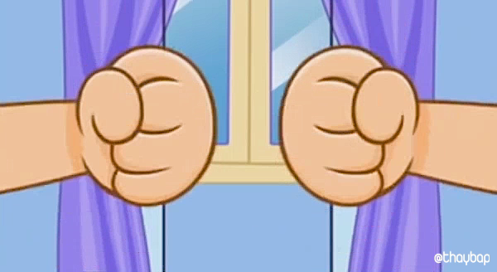
Dấu hai chấm trong câu sau có tác dụng gì?
Em đã đi được rất nhiều địa điểm du lịch nổi tiếng: Cát Bà, Phú Quốc, Nha Trang.....
CÂU 1
- Báo hiệu bộ phận đứng sau là phần giải thích
Âm thanh
kiểm tra đáp án
- Báo hiệu bộ phận đứng sau là phần liệt kê
- Dùng với ý nghĩa đặc biệt

Slide 3
Điền dấu thích hợp vào ô vuông trong câu sau:
Cậu ăn sáng lúc mấy giờ
CÂU 2
Dấu ngoặc đơn
Âm thanh
kiểm tra đáp án
Dấu hỏi
Dấu ngoặc kép

Slide 4


Slide 5
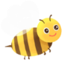




1. Chọn dấu gạch ngang hoặc dấu ngoặc kép thay cho ô vuông
Hồng và mẹ đi dạo trong công viên. Cô bé cầm chiếc kẹo bông trắng xốp, vừa đi vừa nhấm nháp, miệng xuýt xoa: “Kẹo bông ngon tuyệt!” . Ăn hết chiếc kẹo, cô bé tiện tay ném que kẹo xuống mặt đường. Mẹ Hồng thấy vậy, liền nhặt lên và hỏi:
- Con có thấy đường rất sạch không?
- Đường rất sạch, mẹ ạ. Cô giáo con bảo: “Các cô chú lao công làm việc rất vất vả để mang lại môi trường trong lành cho tất cả chúng ta. ” .
- Chính vì thế chúng ta nên trân trọng công sức lao động của họ, không được vứt rác bừa bãi.
Hồng hiểu ra, cầm lấy chiếc que trong tay mẹ, bỏ vào thùng rác gần đó.
(Theo Ngọc Khánh)
Làm SGK

Slide 6
2. Dựa vào tranh minh họa bài đọc Những điều nhỏ tớ làm cho Trái Đất, viết một câu có sử dụng dấu hai chấm báo hiệu phần liệt kê.
+ Có bao nhiêu hoạt động bảo vệ Trái Đất? Kể tên từng hoạt động?

Slide 7
3. Những câu in đậm trong truyện cười sau thuộc kiểu câu gì? Hãy chỉ ra đặc điểm, công dụng của chúng.
Đi chợ
Có một cậu bé được bà sai đi chợ. Bà đưa cho cậu hai đồng, hai cái bát và nói:
- Cháu mua giúp bà một đồng tương, một đồng mắm nhé!
Câu bé vâng dạ, đi ngay. Gần tới chợ, cậu bỗng hớt hải chạy về nói với bà.
- Bà ơi, bát nào đựng tương, bát nào đựng mắm ạ?
Bà mỉm cười:
- Bát nào đựng tương, bát nào đựng mắm mà chẳng được.
Cậu bé lại ra đi. Đến chợ, cậu lại ba chân bốn cẳng chạy về.
- Bà ơi, thế đồng nào mua mắm, đồng nào mua tương ạ?
Bà phì cười:
- Trời!
(Theo Truyện cười dn gian Việt Nam)
THẢO LUẬN NHÓM 4

Slide 8
Câu | Đặc điểm | Công dụng
Cháu mua giúp bà một đồng tương, một đồng mắm nhé!
=> Câu khiến
Câu khiến thường có các từ hãy, đừng, chớ, hộ, giúp.
Khi viết cuối câu thường có dấu chấm than (!)
Dùng để nêu yêu cầu, đề nghị, mong muốn của người nói, người viết với người khác.
Bà ơi, bát nào đựng tương, bát nào đựng mắm?
Câu hỏi thường có các từ nghi vấn: ai, gì, nào, sao…
Dùng để hỏi về những điều chưa biết
Bà ơi, thế đồng nào mua mắm, đồng nào mua tương ạ?
Khi viết, cuối câu có dấu chấm hỏi (?)
=> Câu hỏi
Câu cảm thường có các từ: ôi, ôi chao, trời, quá, lắm, thật… Khi viết, cuối câu có dấu chấm than (!).
Dùng để bộc lộ cảm xúc (vui mừng, ngạc nhiên, đau buồn….).
Trời!
=> Câu cảm

Slide 9
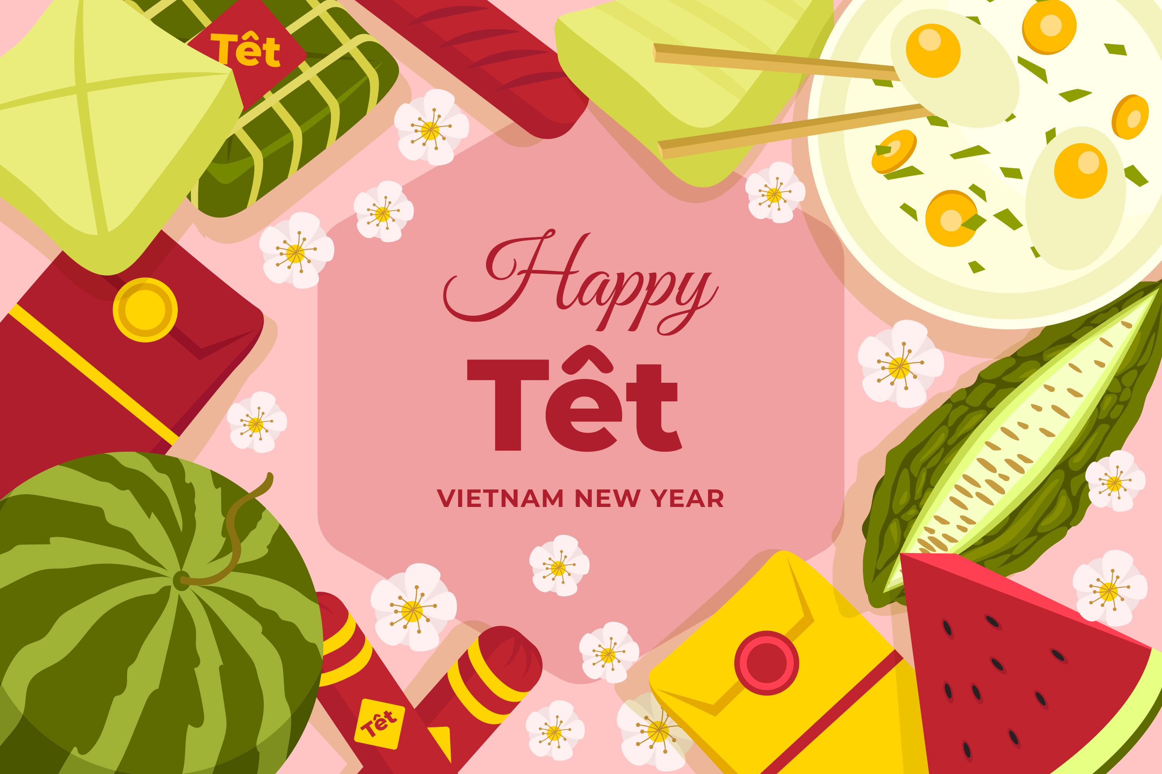
Vận dụng
Liệt kê danh sách những việc cần làm để giữ nhà cửa luôn sạch đẹp.

